Slide 1
Педагогические технологии сотрудничества родителей со своим ребёнком, приёмы и методы его воспитания и обучения
Подготовила: Лихачева М.И
Учитель-логопед МБОУ «СОШ № 15»

Slide 2
Что такое воспитание и обучение?
ВОСПИТАНИЕ - это целенаправленный и организованный процесс формирования личности.
ОБУЧЕНИЕ - основной путь получения образования, процесс овладения знаниями, умениями и навыками под руководством педагогов, мастеров, наставников и т. д.

Slide 3
Семья- даёт первые «уроки жизни»
♣Семейное воспитание весьма результативно, т.к. осуществляется непрерывно, одновременно охватывая все стороны формирующейся личности.
♣Формирование личности осуществляется непрерывно: сначала под влиянием речевой среды, а затем - организованного обучения, где очень велика роль родителей.

Slide 4

Для маленького ребёнка семья - это целый мир, в котором он живёт, действует, делает открытия, учится любить, ненавидеть, радоваться, сочувствовать

Slide 5
Главными носителями языка для ребенка являются его родители
В дошкольном возрасте ребенок интенсивно овладевает речью как средством общения
Чем больше родители разговаривают с ребенком, тем большему он научится
Всегда обращайте внимание на то, что он говорит и как он говорит
Важное условие развития речи ребенка - это хорошие и доброжелательные отношения с ним
Богатая, правильно интонированная, эмоционально насыщенная литературная речь, доступная пониманию ребенка, безусловно, стимулирует развитие детской речи

Slide 6

Душевное и духовное развитие ребенка полностью зависят от условий его воспитания

Slide 7
Педагогическая технология- это
♣ упорядоченная совокупность действий, операций и процедур, инструментально обеспечивающих достижение прогнозируемого результата в изменяющихся условиях образовательного процесса (В.А.Сластенин).

Slide 8
Основные направления развития речи
Развитие артикуляционной моторики, дыхания
Развитие фонематических процессов
Работа над произношением
Совершенствование лексико-грамматического строя речи
Расширение словаря
Работа по развитию связной речи

Slide 9
Развитие речи осуществляется на разных этапах и может включать разнообразные формы, методы и приёмы
Непосредственное речевое общение ( речевой контакт)
Чтение художественной литературы
Специально организованные занятия с помощью разнообразных заданий, упражнений
Игры
Совместная деятельность (рисование, аппликация, лепка, вышивка и т.п )
Совместно-организованные мероприятия (праздники, походы, поездки, экскурсии, прогулки с наблюдением и т.п )

Slide 10
Развитие речи включает развитие всех её сторон
♣ Артикуляционный аппарат- совокупность органов с помощью которых образуются звуки речи и голос
♣ Фонетика – понимание терминов "звук", "слог", звуковой анализ слова, звуковое оформление высказывания; изучает звуковые формы языка, их акустические и артикуляционные свойства, законы, по которым они образуются
Звукопроизношение- процесс производства звуков речи, осуществляемый согласованной работой трех отделов периферического речевого аппарата (дыхательного, голосообразовательного и артикуляционного)…
Грамматика – понимание понятий "слово", "словосочетание", "предложение"; согласование частей речи; образование новых слов; определение смысловой структуры предложения; составление предложений разных типов.
Словарная работа – понимание смысловой стороны слова: определение значения слова, подбор синонимов, антонимов и ассоциаций к многозначным словам разных частей речи, выявление точности словоупотребления в рассуждениях и повествовательных высказываниях.
Связная речь – построение связных высказываний разных типов – рассуждения, повествования; умение структурно выстраивать текст, развивать сюжет по серии картин, соединять части высказывания разными способами связей грамматически правильно и точно.

Slide 11

Вашему вниманию предлагаются следующие формы развития речи ребёнка

Slide 12
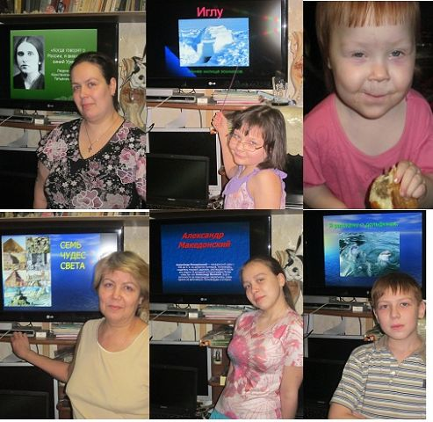
Совместный просмотр презентаций

Slide 13
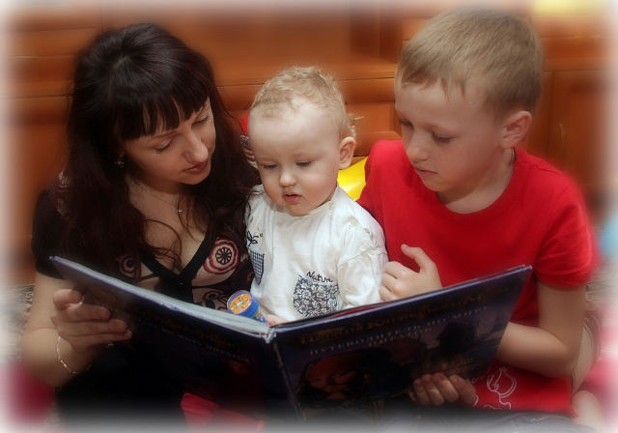
Чтение художественной литературы

Slide 14
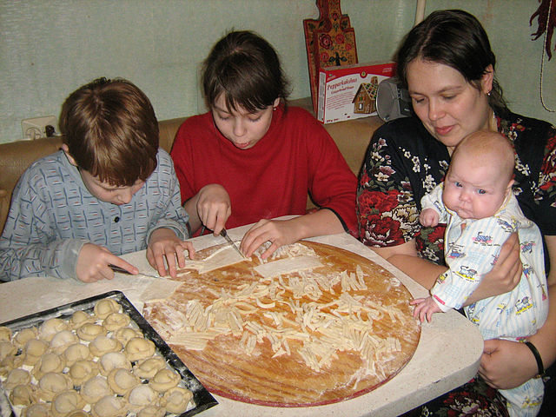
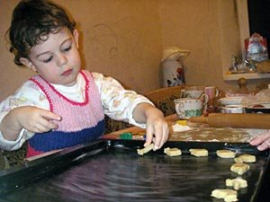
Помогать- это здорово!

Slide 15
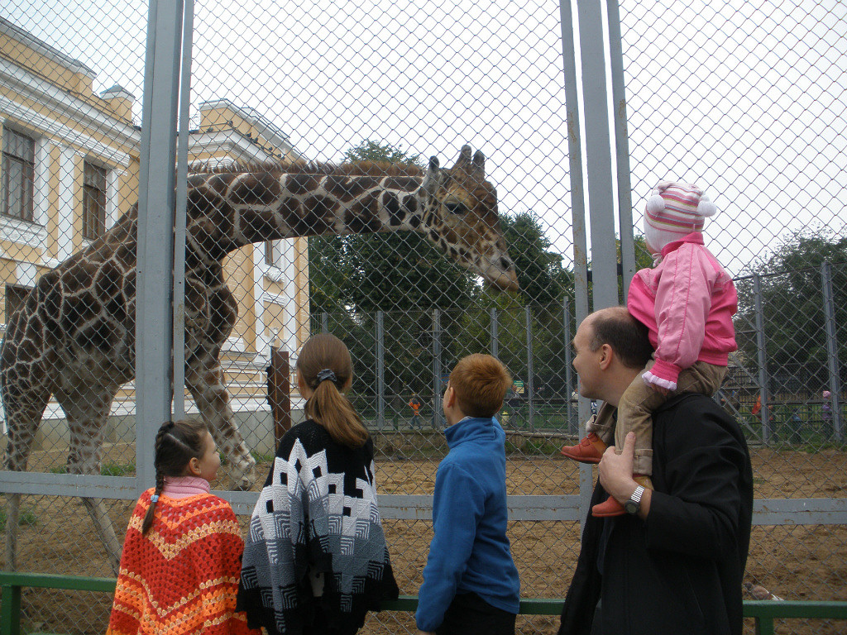
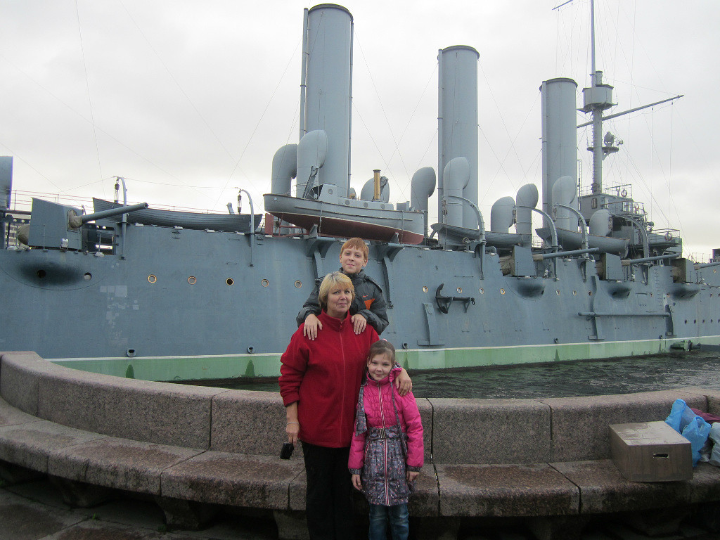
Экскурсии и наблюдения

Slide 16
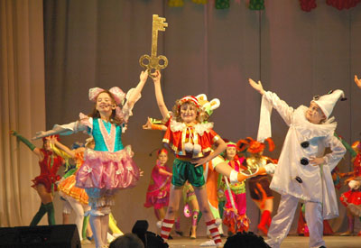
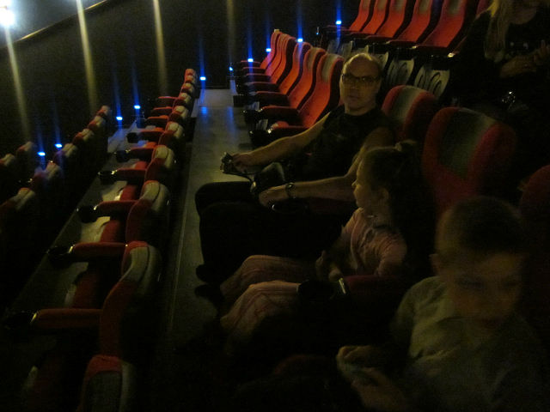
Поход в театр

Slide 17
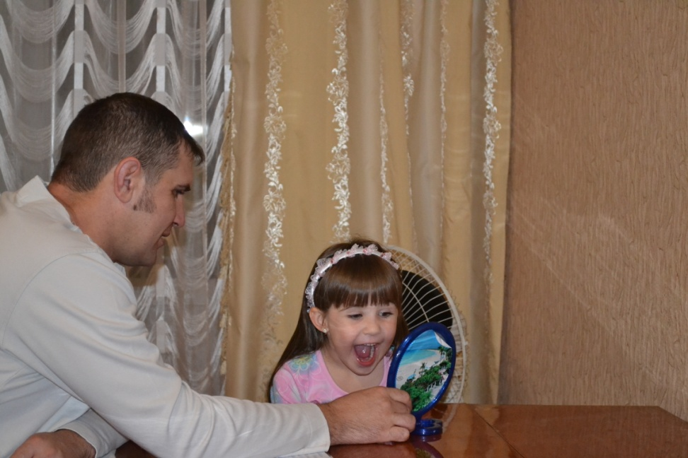
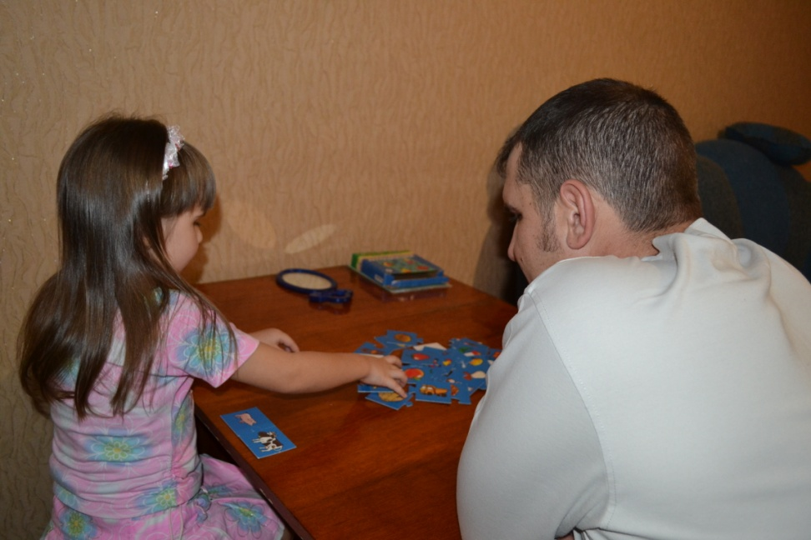
Специально организованные занятия

Slide 18
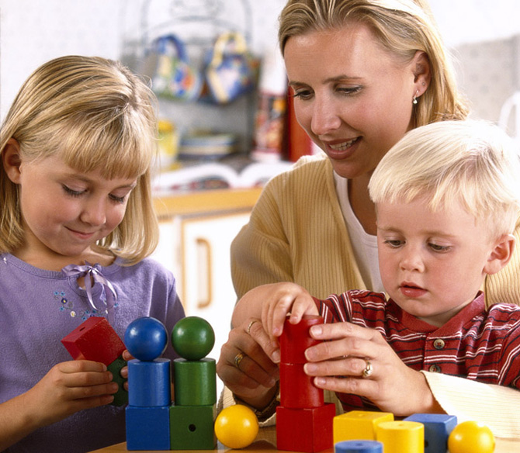
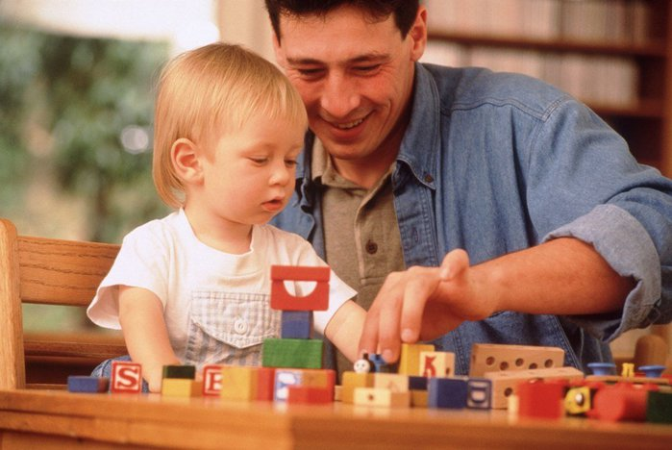
Совместные игры

Slide 19
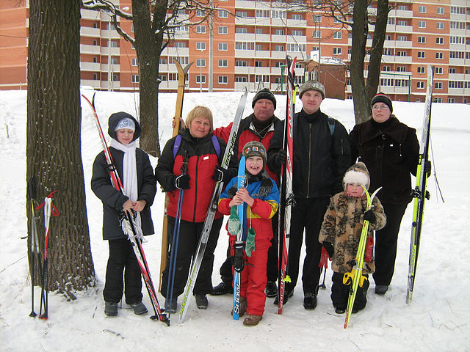
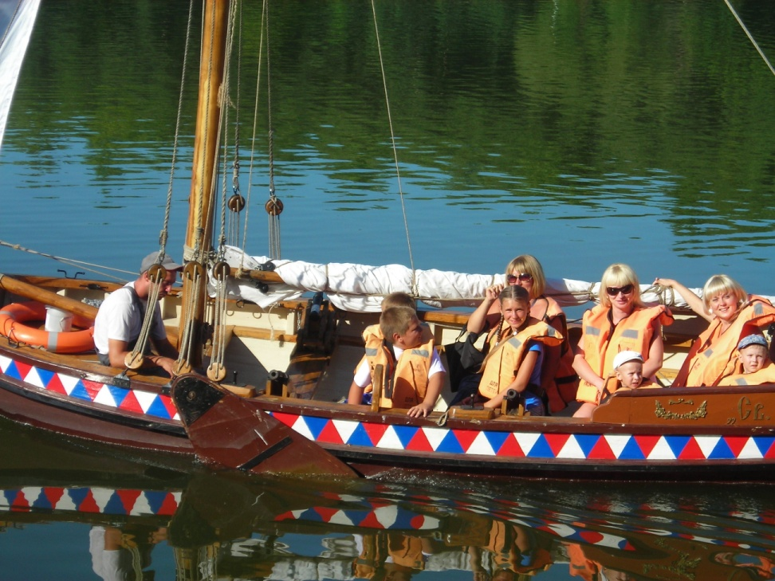
Прогулки всей семьёй

Slide 20

Глубокий постоянный психологический контакт с ребенком - это универсальное требование к воспитанию, которое в одинаковой степени может быть рекомендовано всем родителям, контакт необходим в воспитании каждого ребенка в любом возрасте

